Slide 1
美洲華語第六冊第一課
中學生的一天
你現在上的是中學還是小學?
你覺得上中學和上小學有什麼不同?
你喜歡上中學嗎?

Slide 2
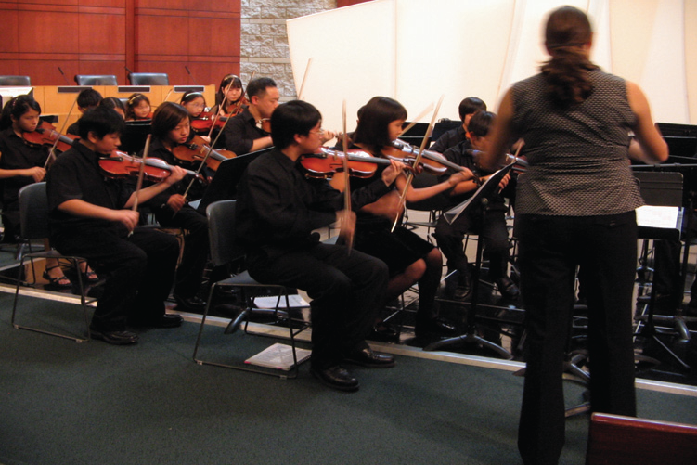
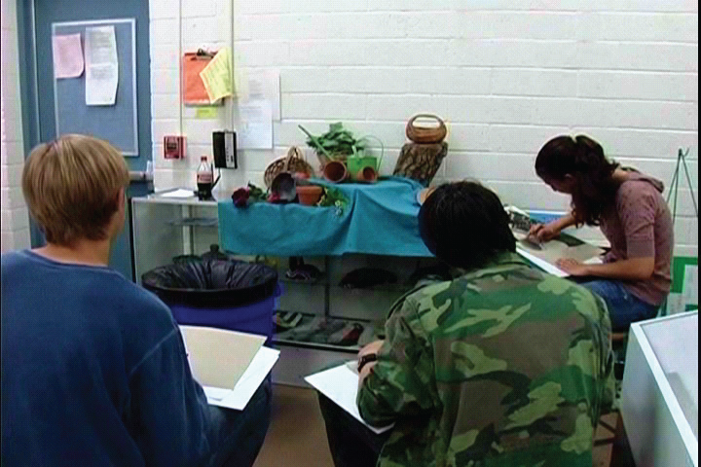
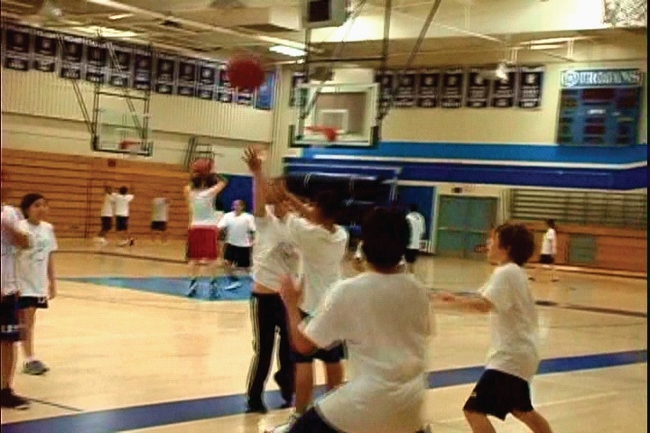
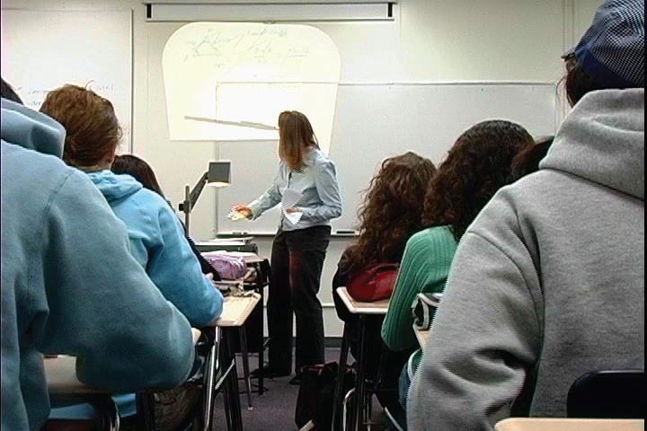
美洲華語第六冊第一課
說說看他們在做什麼?
x+y=4
x-y=2
X+? Y=?
video

Slide 3
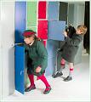
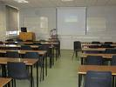
中學生的一天
You are going to hear a paragraph. After the paragraph is read, you will be asked to answer the following questions. You may take notes in Chinese or English.
青青早上一到學校就去哪裡報到?
每個報到的學生都會拿到什麼?
老師提醒大家哪三件事?

Slide 4
中學生的一天
今天是園林中學的開學日，也是青青第一天上中學。
青青早上到學校，就去指導老師的教室報到。老師發給每個報到的學生一本講義夾。裡面有課程表和學校的一些規則。老師特別提醒大家三件事：一，每節課都要換教室，注意不要遲到。二，每節課都有固定的座位，注意不要坐錯位子。三，每個人有固定的置物櫃，但是貴重的東西不要帶來學校，衣物等放進置物櫃以後，要記得用號碼鎖鎖好。

Slide 5
指導老師
an advisor; a counselor;
a homeroom teacher
指導
V. to guide;to advise; to coach;
N. guidance
別人工作或學習時給于指示和教導

Slide 6
你的演講棒極了，是王老師 你的吧?
指導
是的。我非常感謝王老師給我的 。
指導

Slide 7
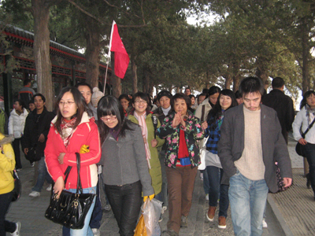
導遊
tourist guide; tour guide; guide
導遊正在為我們介紹這裡的風景。

Slide 8
報到
to report in for duty; to check in
我報名參加了科學營，請問在哪兒 ?
報到
報到處就在前面，請到那兒去 。
報到

Slide 9
講義夾 a folder;
講義 handouts;
講義夾
你的 真重
講義
就是呀! 越來越多，
都快裝不下了。
講義夾

Slide 10
講 V. talk; speak; tell
講話
講故事

Slide 11
義
講義 handouts
意義 meaning; sense significance; importance
你知道這個字的意義是什麼嗎?
現在說這些已經沒有意義了。

Slide 12
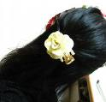
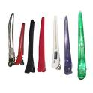
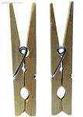
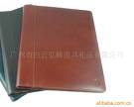
夾 N.Clip; folder…etc
髮夾
夾子
講義夾

Slide 13
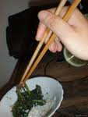
夾V. press from both sides
用筷子夾菜

Slide 14
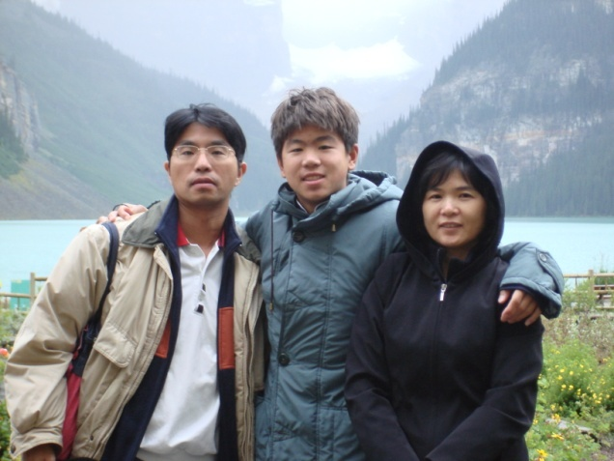
夾 V. Place in between
他夾在我們兩人中間。

Slide 15
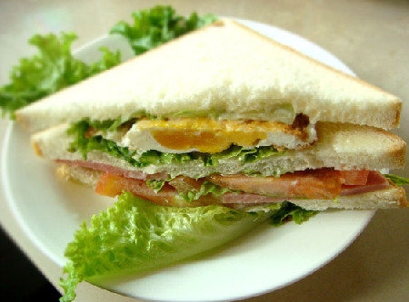
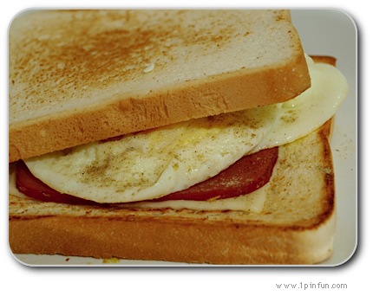
說說看這個三明治怎麼做的。Please use the key word (夾)

Slide 16
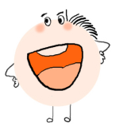
規則 N. rules; regulations
規則
剛才老師講的比賽 你，都明白了嗎？
規則
沒問題，這些比賽 我我都會遵守 。

Slide 17
請按照規則，寫出後面可能出現的數字。
2 5 10 17 26 37 50 ( ) 82
65
1x1+1, 2x2+1 3x3+1 4x4+1 5x5+1
6x6+1 7x7+1 8x8+1
31
3 7 11 15 19 23 ( ) ( )
27
1x2+1, 2x2+3 3x2+5 4x2+7 5x2+9
6x2+11 7x2+13 8x2+15

